Slide 1
Лекція 10 - 11
Тема: Фізіологія серцевого м‘язу

Slide 2
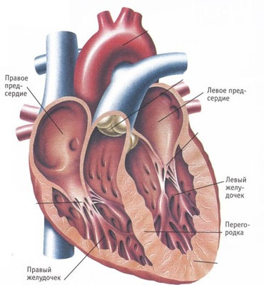
Рис. 1. Будова серця

Slide 3
Типи клітин, що входить у склад міокарду
1) м'язові клітини робочого міокарду передсердь і шлуночків, виконують скорочувальну функцію міокарду;
2) волокна провідної системи серця;
3) клітини синусно-передсердного й передсердно-шлуночкого вузлів.

Slide 4
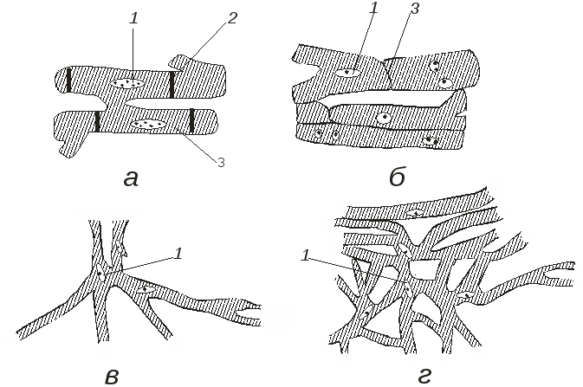
Рис. 2. Типи міокардіальних клітин: а - м'язові клітини робочого міокарда, б - міоцити провідної системи (волокна Пуркін'є), в - міоцити синусно-передсердного вузла, г - міоцити передсердно-шлункового вузла, 1 – ядра; 2- поперечна посмугованість; 3 - інтеркалярні диски.

Slide 5
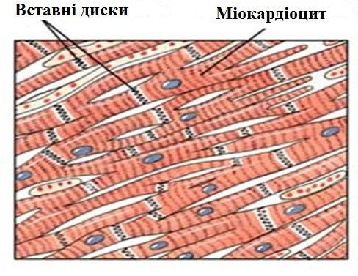
Рис. 3. Будова серцевого м’язу

Slide 6
Описані три основні різновиди структури сарколеми м′язових волокон, що утворюють вставні диски.
1. Мембрани сусідніх клітин, відокремлені проміжками до 20 нм. Під мембранами, всередині клітин, знаходиться шар ущільненої цитоплазми, до якої кріпляться кінці міофібрил. Це сприяє передачі зусилля між сусідніми клітинами.
2. Десмосоми – щільні парні дугоподібні цитоплазматичні тільця, що утримують сусідні м′язові клітини разом і створюють умови для передачі зусилля між ними.
3. Тісно зближені щільні клітинні поверхні, між якими можлива передача електричної активності.

Slide 7
Електричні властивості міокарду
З функціональної точки зору міокард є електричним синцитієм, так як наявний електричний зв'язок між його клітинами.
Міокардіальна тканина є низько збудливою при точечному, або локальному подразненні.
Надійність і синхронність поширення збудження із провідної системи на робочий міокард здійснюється розвинутою сіткою провідних волокон (волокон Пуркіне).

Slide 8
Потенціал спокою
Потенціал спокою міокардіоцитів жаби складає –90...-95 мВ, теплокровних тварин, людини –75...-85 мВ він не виявляє спонтанних коливань і наближується до калієвого рівноважного потенціалу.
Потенціал спокою клітин водіїв ритму (синусно-передсердний, передсердно-шлуночковий вузли) становить –60 мВ, проявляє спонтанні коливання.
Нижчий потенціал спокою у клітинах водіїв ритму (-60...-65 мВ) пов'язаний з високою натрієвою проникністю мембран цих клітин.

Slide 9
Потенціал дії міокардіальних клітин
Міокардіальні волокна здатні генерувати два принципово відмінні ПД:
Швидкі ПД волокон Пуркіне і нормальних (недеполяризованих) волокон робочого міокарда шлуночків і передсердь.
Повільні ПД спеціалізованих волокон серця (водіїв ритму).

Slide 10
Рис. 4. Схема швидких ПД волокон Пуркіне : початкова фаза деполяризації – наростання ПД – є швидкою (0), рання фаза швидкої реполяризації (1), продовжена фаза плато повільної реполяризації (2) і кінцева фаза швидкої реполяризації (3), спонтанна деполяризація під час діастоли (4).

Slide 11
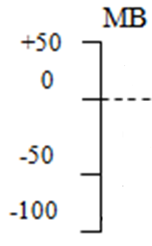
Рис. 5. Швидкі ПД шлуночкових волокон серця. Овершут тут нижчий, рання швидка реполяризація (1) слабо виражена, фаза повільної реполяризації (плато) (2) невиражена, кінцева фаза швидкої реполяризації (3), спонтанної діастолічної деполяризації (4) не виявляється.
1
2
3
4
б

Slide 12
Рис. 6. Повільний ПД волокон серцевих вузлів. Фаза наростання (деполяризації, 0) дуже повільна Фаза ранньої швидкої реполяризації відсутня (1), фаза повільної реполяризації виражена дуже слабо. Після завершення ПД добре виражена спонтанна діастолічна деполяризація (4).
2
0
4
в

Slide 13
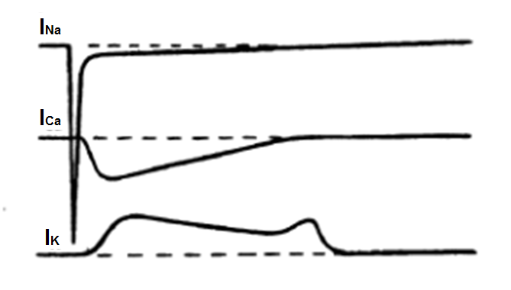
Йонна природа збудження
Рис. 7. I_{Na},I_{Ca}, I_{K} – струми відповідних іонів через мембрану кардіоміоцита

Slide 14
Відмінності між швидкими й повільними ПД
Швидкі ПД | Повільні ПД
1. Поріг збудження
Низький, 15 мВ | Високий, 30 мВ
2. Вхідний струм
Потужний і швидкий натрієвий струм | Слабкий і повільний кальцієвий струм
3. Площа деполяризації
Невелика, викликається коротким електричним струмом порогової сили | Значна площа при сильному й тривалому подразненні
4. Швидкість поширення збудження
У волокнах Пуркіне складає 2-4 м/сек., у робочому міокарді шлуночків – 0,5-1,0 м/сек. | Невелика швидкість поширення – 0,02-0,15 м/сек.
5. Рефрактерність
Визначається тривалістю фази реполяризації (3). При зростанні частоти стимулів укорочується плато ПД (2), що пов'язано з активацією вихідного калієвого струму. | Триває ще деякий час після завершення реполяризації. Визначає низьку частоту збудження.

Slide 15
Автоматія і провідна система серця
Автоматія – це здатність клітин міокарду спонтанно деполяризуватись до порогу генерації ПД.
Здатність до автоматії мають лише мелодиференційовані (атипові) м’язові волокна серця
Ці волокна багаті саркоплазмою і бідні міофібрилами.
В них погано виражена поперечна розкресленість.
Зосереджені у синусно-передсердному й передсердно-шлуночковому вузлах, а також розсіяні у міокарді передсердь і шлуночків.
Стимуляція блукаючого нерву сповільнює, а симпатичного – навпаки, прискорює наростання пейсмекерної деполяризації.

Slide 16
Рис. 8. Провідна система серця: 1 – синатріальний вузол, 2 – атріовентрикулярний вузол, 3 – пучок Гісса, 4 – ніжки пучка Гісса, 5 – волокна Пуркіньє, 6 – верхня порожниста вена

Slide 17
Поширення збудження у серці
Синусо-передсердний вузол (0,1-0,2 м/сек)
Передсердно-шлуночковий вузол (0,02-0,05 м/сек)
Ніжки Гісса, волокна Пуркіньє
(0,5-1 м/сек)

Slide 18
Рис. 9. Молекулярний механізм скорочення кардіоміоцита: А – стан спокою, Б – стан скорочення

Slide 19
Рис. 10. Фрагмент міофібрили кардіоміоцита

Slide 20
Механіка і енергетика скорочення міокарду
Для опису механічних характеристик міокарду застосовують класичну трикомпонентну модель. Остання складається з активного скорочувального і двох пасивних пружних елементів: паралельного й послідовного.
Послідовна пружність міокарду створюється еластичністю кінців м'язу й місць його кріплення, а також міозиновими містками.
Паралельна пружність пов'язана з наявністю колагену, якого у міокарді у 5-6 разів більше, ніж у скелетному м'язі. Пружні елементи у серцевому м'язі разом створюють значну напругу спокою.

Slide 21
Ізометричне скорочення
В цьому режимі скорочення при сталій довжині м'язу має місце його значне внутрішнє вкорочення.
При цьому довжина центральних саркомерів зменшується на 15-30%, а довжина периферичних саркомерів, навпаки, збільшується.
Максимум швидкості вкорочення скорочувального елементу досягається у ранні етапи розвитку ізометричного напруження, потім швидкість вкорочення зменшується.
Сила м'язового скорочення залежить від довжини м'язових волокон міокарду.

Slide 22
Рис. 11. Зв’язок між показниками початкової довжини (lo) і активної сили м’язу.

Slide 23
Механічні параметри міокарду дозволяють розраховувати його роботу (формула 8: W=PL) і потужність (формула 9: N=PV) при ізотонічному скороченні.
Робота й потужність із зростанням вантажу (Р) теж зростають і досягають максимуму при вантажі 0,4-0,5 Ро (максимальний вантаж).
Загальна робота м'язу (W) при скорочені дорівнює сумі внутрішньої (Wi) і зовнішньої (Wl) робіт
W= Wi +Wl.

Slide 24
Теплопродукція міокарду
Теплопродукція міокарду в спокої і при нульовому навантаженні у 5-10 разів більша, ніж у скелетному м'язі.
Пов′язана переважно із синтезом макроергічних сполук у мітохондріях.
Збільшення навантаження супроводжується значним зростанням теплопродукції.
У активному міокарді початкова й відновлювальна фази теплопродукції частково перекриваються.
Під час скорочення енергія у серці в аеробних умовах виробляється внаслідок окислення глюкози і жирних кислот.
Анаеробний шлях утворення енергії посилюється лише за умов гіпоксії й ішемії.

Slide 25
Дякую за увагу!

